Slide 1
2
각기둥과 각뿔
(『수학』 36~37쪽, 『수학 익힘』 24~25쪽)
6
각기둥의 전개도를
그려 볼까요
차시

Slide 2
6차시
각기둥의 전개도를 그려 볼까요
주어진 각기둥의 전개도를 여러 가지 방법으로
그려 보아요.
학습
문제

Slide 3
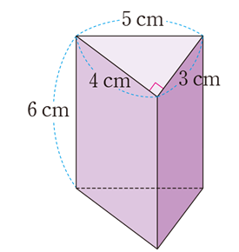
삼각기둥의 전개도 그리기
삼각기둥의 전개도를 그려 봅시다.
연수와 준기는 무엇을 하려고 하나요?
삼각기둥 전개도를 그려 보고 서로 비교해 보려고 합니다.
주어진 삼각기둥의 모서리의 길이는 각각 몇 cm인가요?
밑면의 변의 길이는 각각 4cm, 3cm, 5cm이고, 높이는 6cm입니다.
삼각기둥의 전개도를 그리려면 밑면과 옆면을 각각 몇 개 그리면 되나요?
밑면은 2개, 옆면은 3개를 그리면 됩니다.

Slide 4
삼각기둥의 전개도 그리기
삼각기둥의 전개도를 완성하고, 삼각기둥의 다른 전개도를 1개 더 그려 보세요.
내가 그린 삼각기둥의 전개도를 친구들이 그린 전개도와 비교해 보세요.

Slide 5
사각기둥의 전개도 완성하고 더 그려보기
사각기둥의 전개도를 완성하고, 완성한 전개도와 다른 모양의 전개도를 1개 더 그려 봅시다.
주어진 사각기둥의 가로, 세로, 높이는 각각 몇 cm인가요?
가로는 4cm, 세로는 2cm, 높이는 3cm입니다.
사각기둥의 전개도로 그려야 하는 면은 몇 개인가요?
밑면은 2개, 옆면은 4개입니다.
사각기둥의 옆면이 되는 사각형의 가로와 세로는 몇 cm인가요?
사각형 2개는 가로가 4cm, 세로가 3cm 이고, 다른 사각형 2개는 가로가 2cm, 세로가 4cm입니다.

Slide 6
사각기둥의 전개도 완성하고 더 그려보기
사각기둥의 전개도를 완성하고, 완성한 전개도와 다른 모양의 전개도를 1개 더 그려 보세요.
내가 그린 사각기둥의 전개도를 친구들이 그린 전개도와 비교해 보세요.

Slide 7
육각기둥의 전개도 완성하기
육각기둥의 겨냥도를 보고 육각기둥의 전개도를 완성해 봅시다.
육각기둥의 전개도를 그리기 위해 필요한 밑면과 옆면의 수를 알아보세요.
밑면은 2개, 옆면은 6개를 그려야 합니다.

Slide 8
육각기둥의 전개도 완성하기
주어진 전개도에서 더 그려야 할 것은 무엇인가요?
밑면 1개, 옆면 2개입니다.
육각기둥의 전개도를 완성해 보세요.

Slide 9
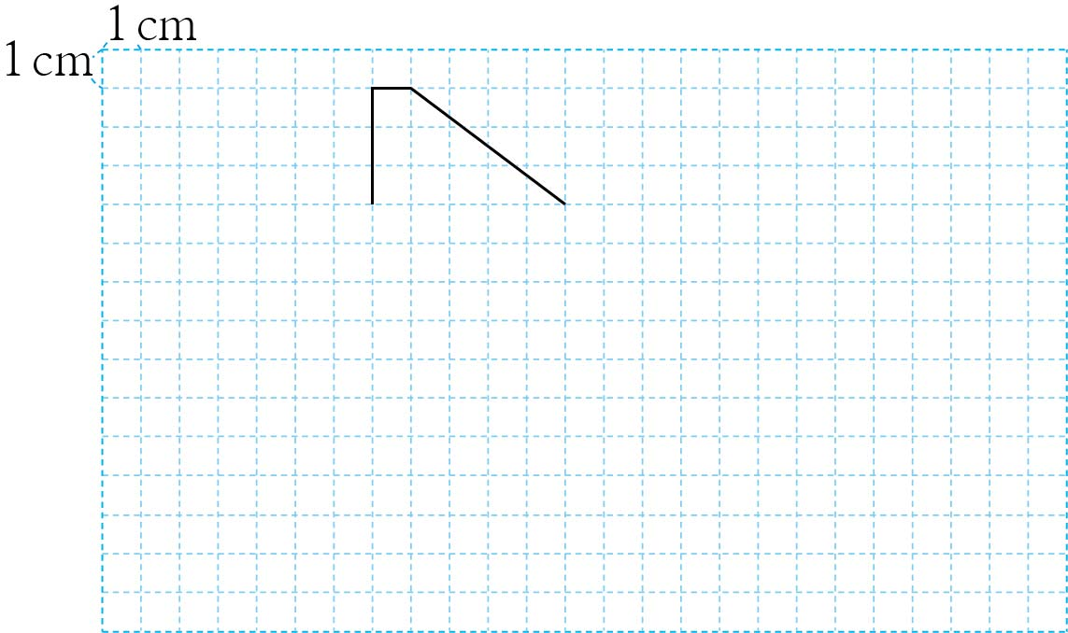
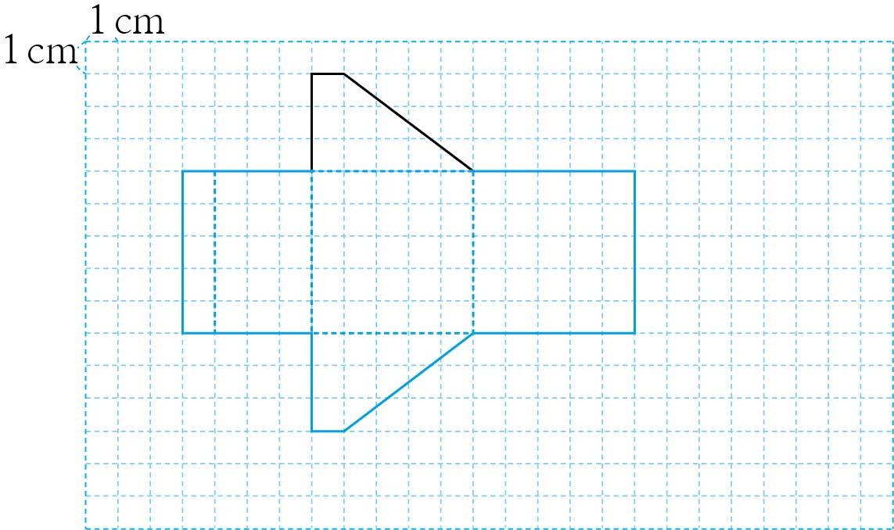
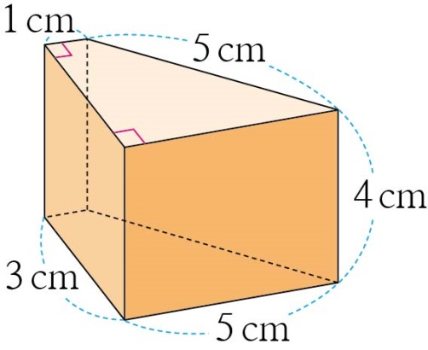
문제 1.
각기둥의 전개도를 완성해 보세요.
예)

Slide 10
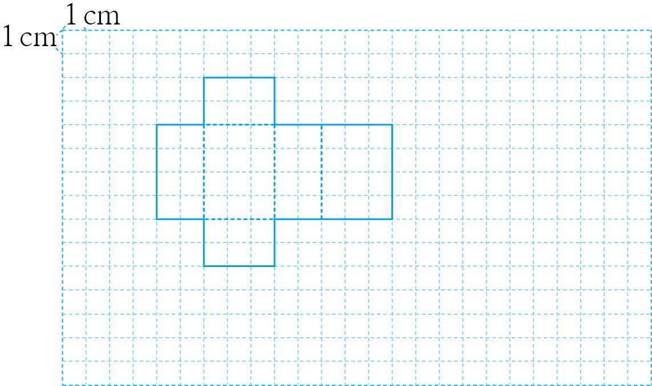
문제 2.
밑면이 가로 2cm, 세로 3cm인 직사각형이고 높이가 4cm인 사각기둥의 전개도를 그려 보세요.
예)

Slide 11
6차시
각기둥의 전개도를 그려 볼까요
다음 시간에 배울 내용 알아보기
7
차시
각뿔을 알아볼까요(1)

